Slide 1
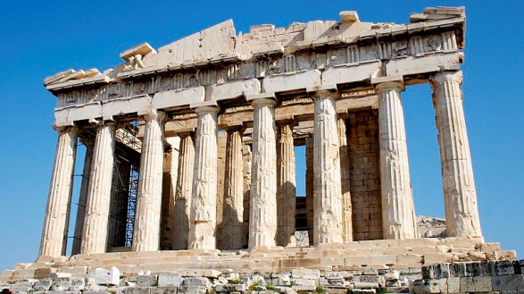
РЕЛИГИЈА И УМЕТНОСТ СТАРЕ ГРЧКЕ

Slide 2
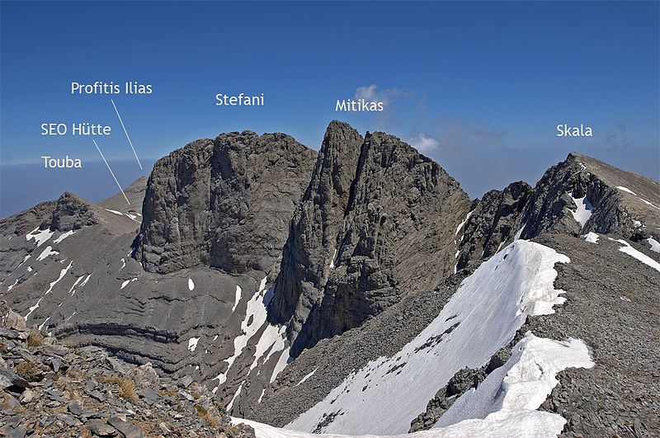
ПЛАНИНА ОЛИМП

Slide 3
ОЛИМП- НАЈВИША ПЛАНИНА У ГРЧКОЈ. ОБЛАСТ-ТЕСАЛИЈА НА ГРЧКОМ ЈЕЗИКУ ОЛИМП ЗНАЧИ „СВЕТА (ПЛАНИНА) „ ОД 1983. ПОД ЗАШТИТОМ УНЕСКО-а

Slide 4
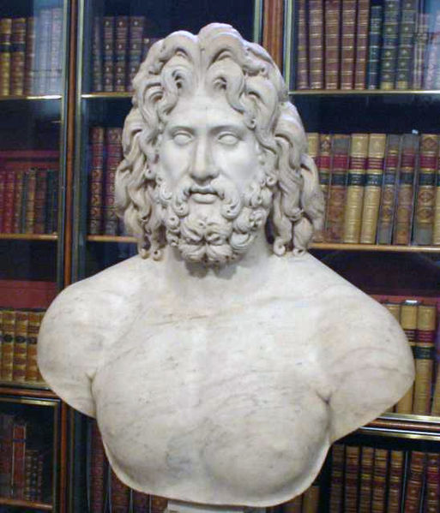
ЗЕВС-највиши и најмоћнији бог, владар Олимпа

Slide 5
ХЕРА-Зевсова супруга, богиња брака, жртвовања и верности

Slide 6
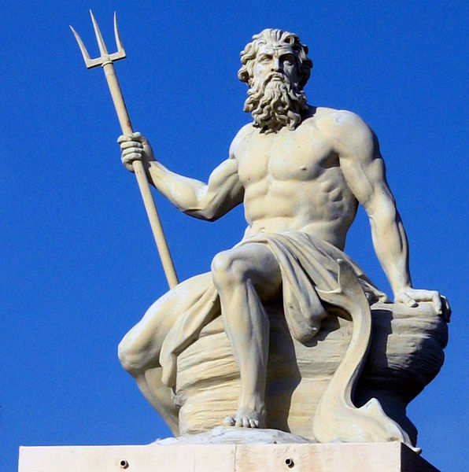
ПОСЕЈДОН-заједно с Хадом, други по важности бог, који управља океанима и морима

Slide 7
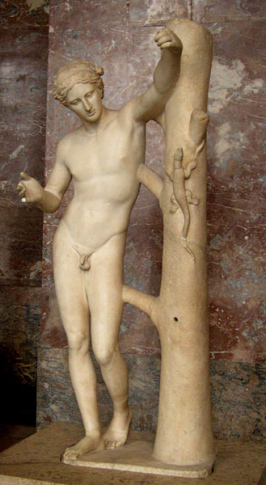
Аполон је бог плеса, музике, излечења и медицине, стрељаштва и разборитости

Slide 8
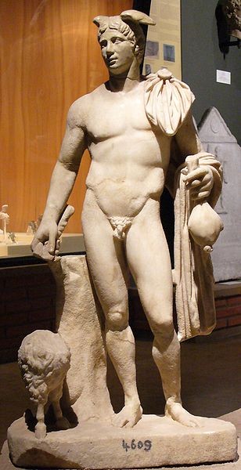
Хермес- је бог управљања, путника, пастира, пријатељства и скупова

Slide 9
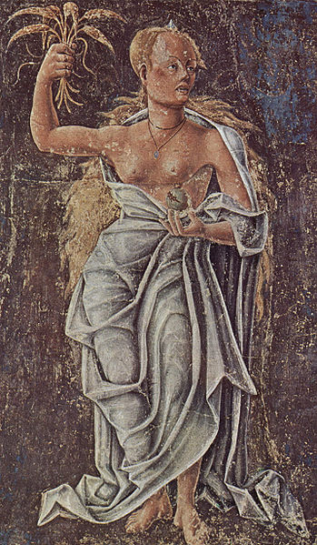
Деметра је богиња земље, цвећа и биљака, хране, заштитница брака и пољопривреде

Slide 10
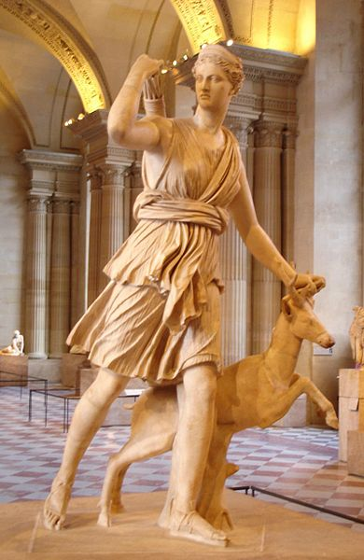
Артемида је богиња лова, животиња, плодности и чедности

Slide 11
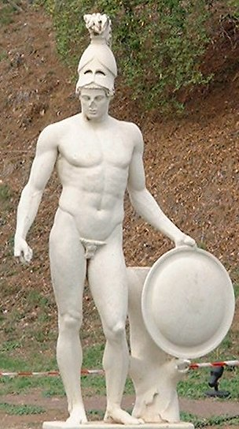
Арес -бог рата

Slide 12
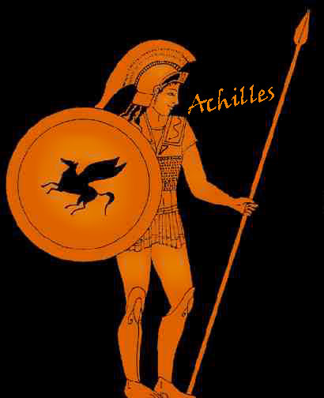
АХИЛ –највећи херој грчког света

Slide 13
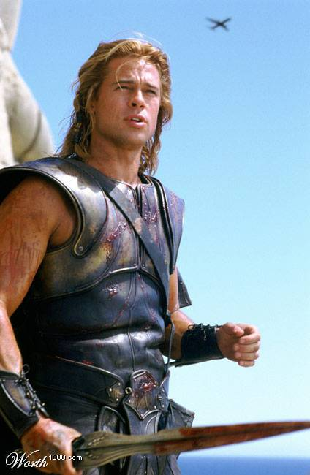

Slide 14
Митска бића

Slide 15
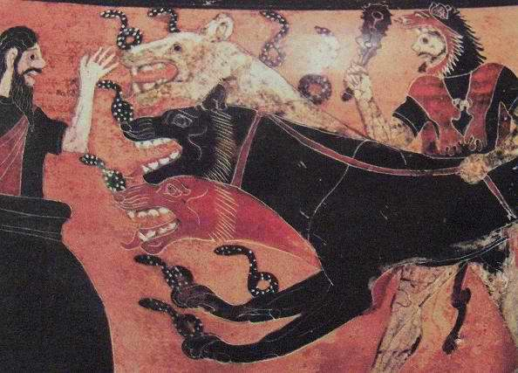
Кербер- троглави пас са змијом уместо репа

Slide 16
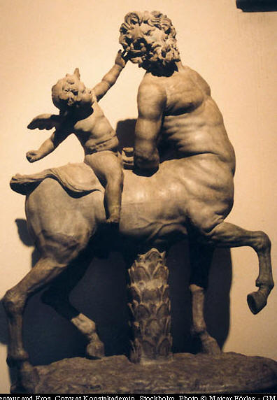
Кентаури-пола људи,пола коњи

Slide 17
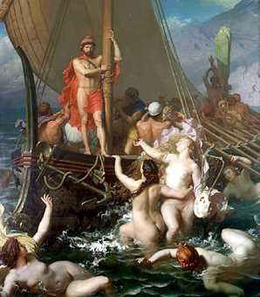
Сирене –жене-птице

Slide 18
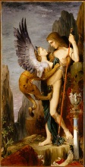
Сфинга-глава жене,тело лава,реп змије и крила орла

Slide 19
Олимпијске игре
776.године пре н.е одржане су прве олимпијске игре посвећене Зевсу у његовом светилишту Олимпији на Пелопонезу.

Slide 20
СТИЛОВИ У АРХИТЕКТУРИ

Slide 21
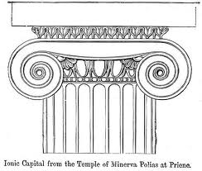
ЈОНСКИ СТИЛ

Slide 22
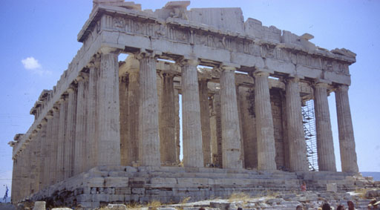
ДОРСКИ СТИЛ

Slide 23
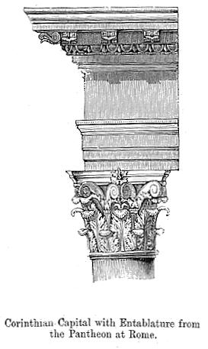
КОРИНТСКИ СТИЛ

Slide 24
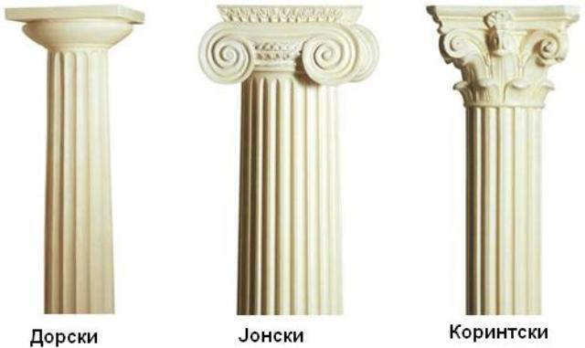

Slide 25
ФИДИЈА –грчки вајар
Кип богиње Атине
Кип бога Зевса

Slide 26
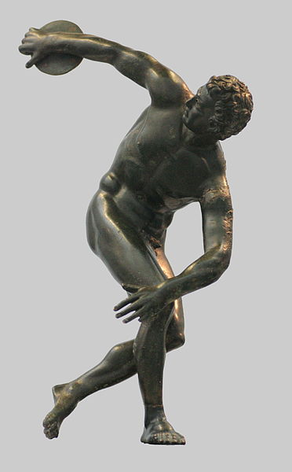
МИРОН - „бацач диска „

Slide 27
Грчки историчари
ХЕРОДОТ „ОТАЦ ИСТОРИЈЕ „
5. ВЕК П.Н.Е.
НАПИСАО „Историја грчко-персијских ратова“

Slide 28
ТУКИДИД
„Историја пелопонеског рата“
5.век п.н.е.

Slide 29
фИЛОЗОФИ
АРИСТОТЕЛ
СОКРАТ

Slide 30
ПЛАТОН

Slide 31
МУДРЕ МИСЛИ И ЦИТАТИ
„ Ја знам да ништа не знам „ СОКРАТ
„Боље је чинити мало- а добро,него много-а лоше „
„ Језик је обећао,није памет“ Платон
„ Човек није ни звер ни бог,па да је сам себи довољан“ Аристотел

Slide 32
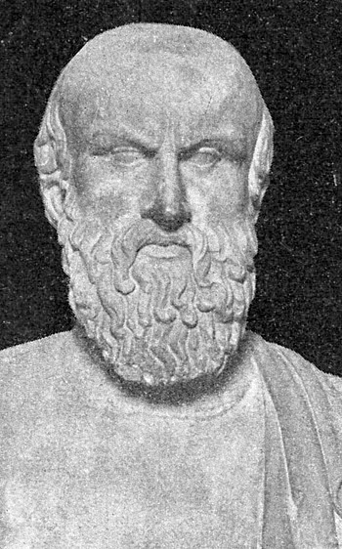
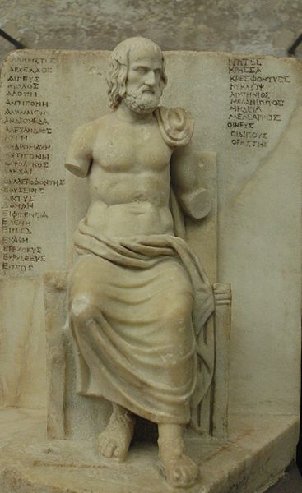
Писци трагедија п.н.е.

Slide 33
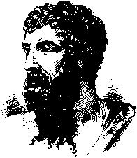
Аристофан- комедиограф

Slide 34
ДЕМОСТЕН -БЕСЕДНИК
Говори против Филипа II,македонског краља под називом „Филипике „.
Атински државник и говорник,4.век п.н.е.

Slide 35
ПРОВЕРА ЗНАЊА

Slide 36
1. ПИТАЊЕ 2.ПИТАЊЕ
НАВЕДИ ГРЧКЕ БОГОВЕ КОЈЕ СИ ЗАПАМТИО!
КО СУ СИРЕНЕ У ГРЧКОЈ МИТОЛОГИЈИ?

Slide 37
3.ПИТАЊЕ 4.ПИТАЊЕ
КАДА СУ СЕ ,ГДЕ И У ЧИЈУ ЧАСТ ОДРЖАВАЛЕ ОЛИМПИЈСКЕ ИГРЕ?
КОЈА ТРИ СТИЛА У ГРЧКОЈ АРХИТЕКТУРИ ПОСТОЈИ?

Slide 38
5.ПИТАЊЕ 6.ПИТАЊЕ
НАВЕДИ ДВА ГРЧКА ИСТОРИЧАРА.
НАВЕДИ ДВА ГРЧКА ФИЛОЗОФА.

Slide 39
7.ПИТАЊЕ 8.ПИТАЊЕ
НАЈВЕЋИ ХЕЛЕНСКИ ЈУНАК БИО ЈЕ.......
„ЈА ЗНАМ ДА НИШТА НЕ ЗНАМ“ СУ РЕЧИ.......

Slide 40
9. Избаците уљеза из низа:
Хипократ,
Херодот
Архимед
Тукидид
Херакле
Питагора

Slide 41
10. Прве Олимпијске игре су одржане:
а) у Атини
б) у Спарти
ц) у Олимпији

Slide 42
